Slide 1

Qualitätssicherung in der Patientenapotheke
Carla george
MPK Symposium, 21.09.2023

Slide 2
Programm
Wir stellen uns vor!
Medikamentenabgabe
Qualitätssicherung
Fragen

Slide 3

Wir stellen uns vor!

Slide 4


Wir stellen uns vor!
  APA = Ärzte mit Patientenapotheke
  Vereinigung der selbstdispensierenden Ärzte der Schweiz
  Wir gewährleisten die direkte ärztliche Medikamentenabgabe in der Schweiz.
  Wir vertreten die Interessen der selbstdispensierenden Ärzte gegenüber der Politik, der Industrie und den Grossisten.
  Wir zählen 1’000 Mitglieder.

Slide 5
Medikamentenabgabe

Slide 6
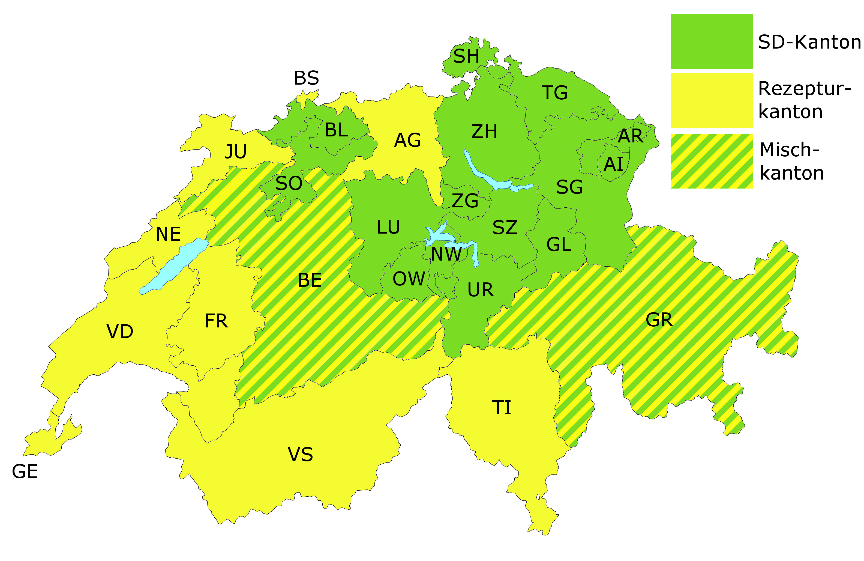
Medikamentenabgabe Schweiz

Slide 7

Vorteile der SD
  für den Patienten bequem
  für die Versorgungssicherheit vorteilhaft
  für die Behandlungszuverlässigkeit bedeutsam

Slide 8

Medikamentenkosten¹
ärztliche Medikamentenabgabe
Mischform
Rezeptur
ärztliche Medikamentenabgabe
Mischform
Rezeptur
¹ in Franken pro versicherte Person
*Die Kantone Baselland (44.6 % SD-Anteil) und Solothurn (55.1 % SD-Anteil) weisen einen wesentlich tieferen SD-Anteil aus. In der Regel beträgt in den SD-Kantonen der Anteil mehr als 70 % (Quelle: SASIS AG, Solothurn, 2017).

Slide 9

Die HMG-Revision

Slide 10

Heilmittelgesetz
  HMG = Bundesgesetz über Arzneimittel und Medizinprodukte
  Zielsetzung: Schutz der Gesundheit von Mensch und Tier; sichere und geordnete Versorgung mit Heilmitteln
  Adressaten: Ärzte, Tierärzte, Apotheken, Versandapotheken, Handel, Pharma / Hersteller

Slide 11

SD abschaffen!

Slide 12


Parlamentarische Debatte

Slide 13

Parlamentarische Debatte
  Botschaft des Bundesrates vom 7. November 2012
  Kommissions- und Parlamentsberatungen
  Einigungskonferenz
  Schlussabstimmung Frühlingssession 2016

Slide 14

Fazit für Selbstdispensation
  SD als Abgabekanal gestärkt
  Keine generelle Rezeptpflicht
  Zunehmende Digitalisierung
  (elektronisches Kompendium)
  Striktere Transparenzvorschriften
  Apotheker dringen immer mehr in Kompetenzfelder der Ärzte vor

Slide 15
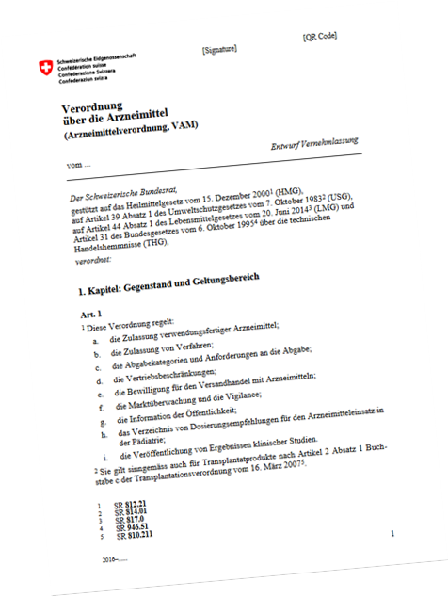
HMG-Verordnungspaket IV

Slide 16
HMG-Verordnungspaket IV
  1000 Artikel, schwierige Materie, «Bürokratie»
  Medikamente der Liste B
  Regelungen zu den geldwerten Vorteilen
  geeignete elektronische Dokumentation aller Medikamente
Wir fordern:
  eine unbürokratische und
  einfache Umsetzung des HMG im Praxisalltag!

Slide 17
Qualitätssicherung

Slide 18


Warum Qualitätssicherung?
Notes:
5 % der Hospitalisationen aufgrund von Fehlmedikation
Kosten gehen in die Milliarden

Slide 19

Warum Qualitätssicherung?
  Patientensicherheit
  Gefährliche Situationen vermeiden
  Gesetzliche Vorschriften (HMG)
  Effiziente Prozesse

Slide 20
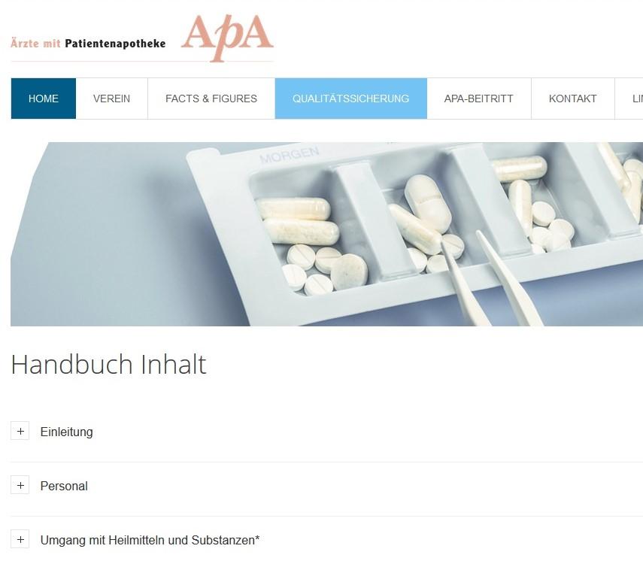

Werkzeuge zur Qualitätssicherung
Notes:
Protokolle zur Qualitätssicherung in der Patientenapotheke
Digitales Handbuch zur Qualitätssicherung in der Patientenapotheke

Slide 21
Digitales Handbuch
Personal
Umgang mit Heilmitteln und kontrollierte Substanzen*
Bestellwesen der Medikamente
Retouren und Entsorgungen
Beanstandungen & Produkterückrufe
Temperaturkontrolle
Reinigung Lagerraum & Medikamentenkühlschrank
*kontrollierte Substanzen = Betäubungsmittel (Verzeichnis a), psychotrope Stoffe (Verzeichnis b) und kontrollierte Substanzen der Verzeichnisse c, d, e und f

Slide 22
Digitales Handbuch
Kontrolle des Notfallkoffers
Kontrolle der Ablaufdaten bei Heilmitteln
Selbstinspektion
Preisanschreibepflicht
Rechtliche Grundlagen
Gesetze Verordnungen Vorschriften
Einsatz von EDV-Mitteln

Slide 23

Nutzung des Handbuchs

Slide 24

Nutzung des Handbuchs
  Inhaberinnen oder Inhaber einer Bewilligung zur Führung einer Patientenapotheke sind verpflichtet, die Qualitätssicherung in der Patientenapotheke sicherzustellen.
  Hierfür ist ein praxisspezifisches Qualitätssicherungssystem notwendig.
  Am besten eignet sich dafür ein Handbuch für die Qualitätssicherung in der Patientenapotheke.
  Ein solches umfasst Vorgabe- und Nachweisdokumente.

Slide 25
Vorgabedokumente
  Bei Vorgabedokumenten handelt es sich um Arbeitsanweisungen, Vorschriften, Spezifikationen etc.

Slide 26
Nachweisdokumente
    Bei Nachweisdokumenten handelt es sich um Protokolle, Lieferscheine, Rechnungen etc.

Slide 27

1. Personal

Slide 28

Personal
  Organigramm
  Schulungen (Konzept/Kontrolle)
  Einsatzplan
  Regelung der Zuständigkeiten

Slide 29
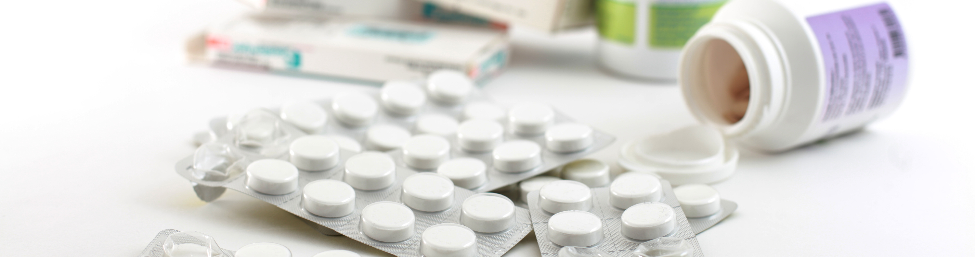
2. Umgang mit Heilmitteln
und kontrollierten Substanzen*
*kontrollierte Substanzen = Betäubungsmittel (Verzeichnis a), psychotrope Stoffe (Verzeichnis b) und kontrollierte Substanzen der Verzeichnisse c, d, e und f

Slide 30

Lagerung Heilmittel
  Abschliessbares Lager
  Korrekte Temperatur
  Keine Lebensmittel im Kühlschrank
  Schliesskonzept

Slide 31
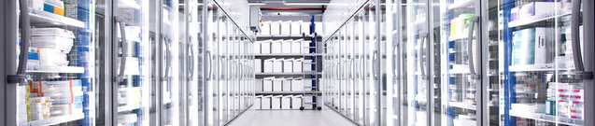
Lagerung kontrollierte Substanzen*
  Betäubungsmittel (Verzeichnis a) sowie kontrollierte Substanzen* der Verzeichnisse d und e müssen in einem Tresor (mind. 300 kg) oder in einem Kassenschrank (mit Gebäude verbunden) aufbewahrt werden.
  Psychotrope Stoffe (Verzeichnis b) sowie kontrollierte Substanzen* der Verzeichnisse c und f können in der Patientenapotheke aufbewahrt werden.
  Rezepte kontrollierter Substanzen* in abschliessbarer Schublade/Tresor
*kontrollierte Substanzen = Betäubungsmittel (Verzeichnis a), psychotrope Stoffe (Verzeichnis b) und kontrollierte Substanzen der Verzeichnisse c, d, e und f

Slide 32
Medikamentenabgabe
  5-R-Regel
    Richtiger Patient
    Richtiges Medikament
    Richtige Dosierung
    Richtige Verabreichungsform
    Richtige Beschriftung
  MPA darf ohne Kontrolle durch den Arzt keine Medikamente abgeben!

Slide 33
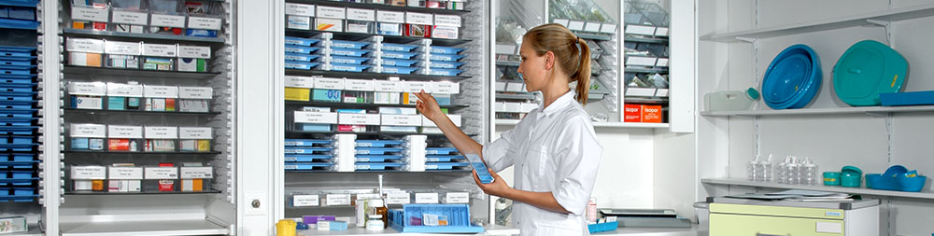
3. Bestellwesen der Medikamente

Slide 34
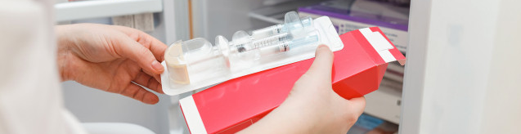
Wareneingang
  Zu kühlende Medikamente sofort in den Kühlschrank!
  Kontrollierte Substanzen* sofort separieren!
*kontrollierte Substanzen = Betäubungsmittel (Verzeichnis a), psychotrope Stoffe (Verzeichnis b) und kontrollierte Substanzen der Verzeichnisse c, d, e und f

Slide 35

Eingangskontrolle
  Kontrolle gemäss Lieferschein
  Datum & Visum nicht vergessen!
  Unstimmigkeiten melden
  Bereitstellen und Verrechnen der bestellten Medikamente

Slide 36

Eingangskontrolle
  Lieferscheine ablegen (5 Jahre Dokumentationspflicht)
  Lieferscheine kontrollierte Substanzen* separat ablegen (10 Jahre Dokumentationspflicht)
*kontrollierte Substanzen = Betäubungsmittel (Verzeichnis a), psychotrope Stoffe (Verzeichnis b) und kontrollierte Substanzen der Verzeichnisse c, d, e und f

Slide 37

Einsortieren
  Neue Medikamente gehören hinter die alten

Slide 38

Nicht zugelassene Arzneimittel
  Nur in kleinen Mengen
  In begründeten Einzelfällen
  Aus Ländern mit vergleichbaren Zulassungsbedingungen*
  Buchführungspflicht
*Gem. AMBV, Art. 36 (keine Alternative, Notfälle, Touristen, Wechsel wäre nicht angebracht)

Slide 39

4. Retouren & Entsorgungen

Slide 40

Retouren und
Entsorgungen Heilmittel
  Patientenretouren in speziell gekennzeichneter Kiste aufbewahren; kein Eintrag in die Retourenliste
  Retourniert ein Patient Arzneimittel, die er andernorts bezogen hat, können auch diese entgegengenommen und ohne Lieferschein entsorgt werden.
  Abgelaufene, falsch oder defekt gelieferte Medikamente mit Lieferschein in separater Kiste
  Wichtig: Gutschriftenkontrolle

Slide 41
Retouren und
Entsorgungen kontrollierte Substanzen*
  Kontrollierte Substanzen* werden in einer eigenen Kiste unter Verschluss gelagert und gekennzeichnet.
  Diese werden mit einem Lieferschein zur Vernichtung zurück an den Lieferanten oder per Einschreiben an die zuständige kantonale Behörde geschickt.
  Wichtig: Den Lagerbestand im Kontrolldokument der Betäubungsmittel und psychotropen Stoffe nachtragen.
  «Unter Verschluss» meint, dass die Kiste mit den retournierten und zu entsorgenden kontrollierten Substanzen* in einem Tresor (mind. 300kg) oder in einem mit dem Gebäude verbundenen Kassenschrank gelagert wird, sofern es sich um angebrochene kontrollierte Substanzen* handelt.
*kontrollierte Substanzen = Betäubungsmittel (Verzeichnis a), psychotrope Stoffe (Verzeichnis b) und kontrollierte Substanzen der Verzeichnisse c, d, e und f

Slide 42
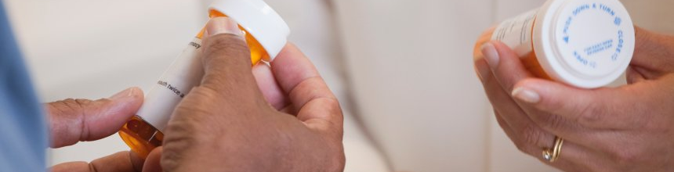
5. Beanstandungen & Produkterückrufe

Slide 43

Beanstandungen
  Unerwünschte Nebenwirkungen sowie Qualitätsmängel müssen erfasst, bearbeitet und unverzüglich den zuständigen Behörden bekannt gegeben werden.
    Swissmedic
    Kantonale Gesundheitsbehörde
  Formulare von Swissmedic verwenden

Slide 44
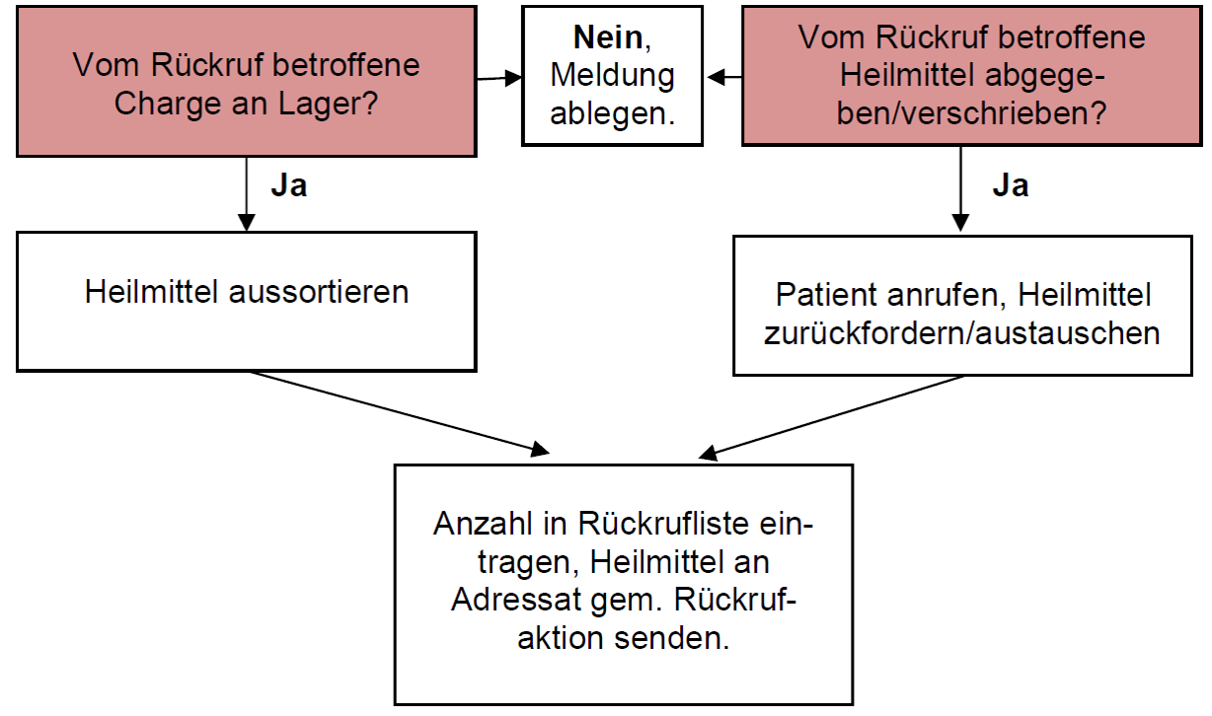
Rückrufe

Slide 45

6. Temperaturkontrolle

Slide 46

Temperaturkontrolle
  Kühlschrank täglich kontrollieren
  Medikamentenlager wöchentlich (bei Hitzeperioden besser täglich)
  Vorgeschriebene Temperaturen
    Kühlschrank: 2-8°C
    Lager: 15-25°C

Slide 47
Temperaturkontrolle
  Pharmavista Newsletter vom 13. Juli 2019: Neue Studienergebnisse
  Exposition von Medikamenten bei 40°C über 6 Monate → Kein Wirkstoffabbau bei nicht-flüssigen Medikamenten
  Flüssige Medikamente → toxisch

Slide 48
Temperaturkontrolle
  Neue Regeln? Mögliche Aufwandsentlastung für Ärzteschaft?
  Empfehlung der APA: Aktuell auf der sicheren Seite mit Raumtemperatur von 15 – 25°C
  Thema wird beobachtet

Slide 49

Thermometer
  Grundsätzlich Min-/Max-Anzeige
  Kalibriert (regelmässig kontrolliert)

Slide 50
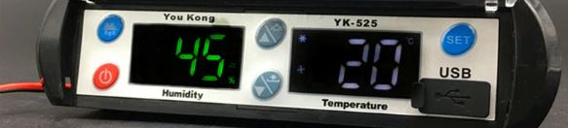
Datenlogger
  Entweder mit Alarmfunktion oder gem. Vorgaben (täglich/wöchentlich) auswerten

Slide 51
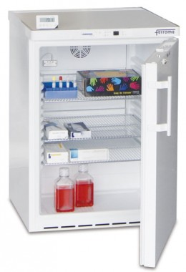
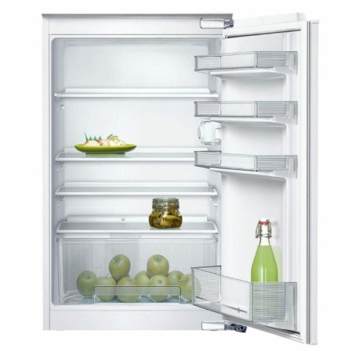
Kühlschrank
  Medikamenten-kühlschrank
  Keinesfalls Haushaltskühlschrank
  Fragen Sie Ihren Ärztelieferanten oder suchen Sie nach «Medikamenten-kühlschrank»

Slide 52
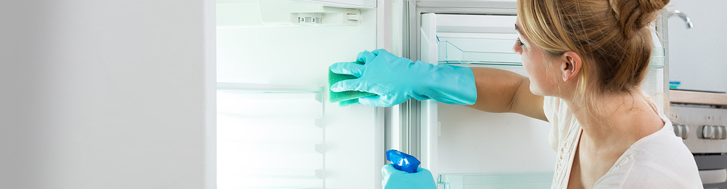
7. Reinigung Lagerraum & Medikamentenkühlschrank

Slide 53

Reinigung
  Medikamentenlager und -kühlschrank sind stets sauber zu halten
  Kühlschrank mind. halbjährlich komplett reinigen
  Regale und Schubladen des Medikamentenlagers alle 2 bis 3 Monate feucht abwischen
  Bodenreinigung zweimal pro Woche

Slide 54
Lagerung während
Reinigung Kühlschrank
  Toleranzbereich für den Kühlschrank liegt bei 2 bis 8°C
  Medikamente ausserhalb der Solltemperatur von 2 bis 8°C
    Lebendimpfstoffe keinesfalls über 8°C lagern, ansonsten sofort entsorgen
    Totimpfstoffe bis zu 48 Stunden über 8°C
    Was Insuline und andere Arzneimittel anbelangt, muss beim Hersteller nachgefragt werden.

Slide 55
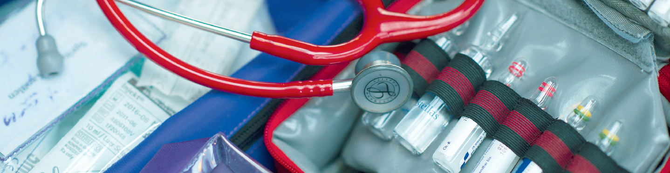
8. Kontrolle des Notfallkoffers

Slide 56

Kontrolle des Notfallkoffers
  Der Notfallkoffer darf nicht im Auto gelagert werden!
  Alle 6 Monate alle Ablaufdaten prüfen

Slide 57
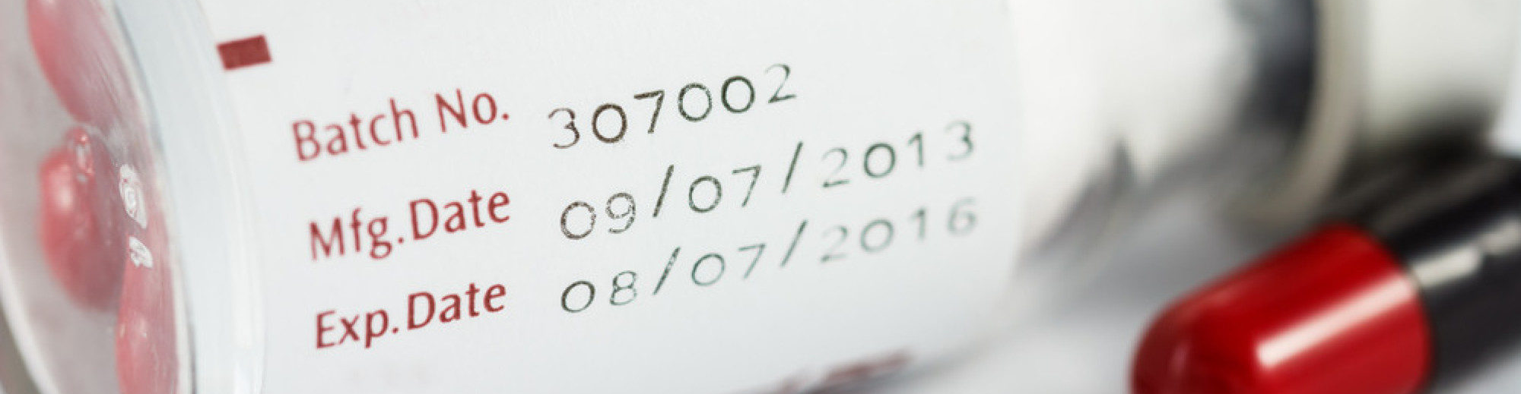
9. Kontrolle der Ablaufdaten bei Heilmitteln

Slide 58

Kontrolle der
Ablaufdaten bei Heilmitteln
  Alle 6 Monate: alle Ablaufdaten prüfen
  Lagerraum, Schrank kontrollierter Substanzen*, Kühlschrank, Schubladen in Sprechzimmern, Notfallkoffer, Reanimationskoffer und Lagerbestände in Schränken kontrollieren
  Waren, die innerhalb von 6 Monaten ablaufen, separat bezeichnen
*kontrollierte Substanzen = Betäubungsmittel (Verzeichnis a), psychotrope Stoffe (Verzeichnis b) und kontrollierte Substanzen der Verzeichnisse c, d, e und f

Slide 59

10. Selbstinspektion

Slide 60

Selbstinspektion
  Selbstinspektion zweimal pro Jahr
    Checkliste zur Qualitätssicherung
    Protokoll für die Selbstinspektion

Slide 61

11. Preisanschreibepflicht

Slide 62

Preisanschreibepflicht
  Auf der Packung anschreiben
  Notfalls Preisliste auslegen; die APA empfiehlt dies nicht!

Slide 63

12. Rechtliche Grundlagen

Slide 64

Rechtliche Grundlagen
  Gesetzessammlung für die Qualitätssicherung in der Patientenapotheke

Slide 65

13. Einsatz von EDV-Mitteln

Slide 66

Einsatz von EDV-Mitteln
  Zugriff regeln
  Nachvollziehbarkeit sicherstellen
  Bei der Eingabe kritischer Daten das Vier-Augen-Prinzip anwenden
  Sicherung und Lagerung sowie die Wartung gewährleisten
  Vorgehen bei Systemausfall definieren
  Gesetzliche Vorgaben bezüglich elektronischer Unterschriften und elektronischer Verschreibung (E-Rezept) einhalten

Slide 67
Fragen?

Slide 68
Vielen Dank!
Carla george
MPK Symposium, 21.09.2023

